Slide 1
1
2
5
مراجعة
الدرس 20
الدرس 19
الدرس 18
الدرس 17

Slide 2
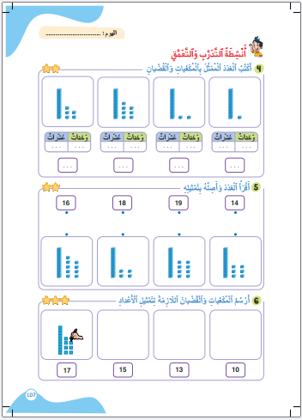
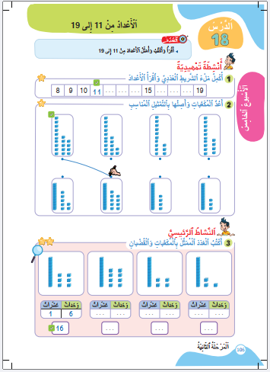
درس اليوم
(ة)خاص بالأستاذ
الأعداد من 11 إلى 19

Slide 3

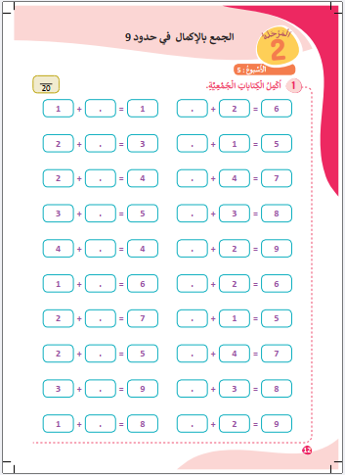

خذوا كراسات الحساب الذهني الصفحة 12 ستنجزون هذه العمليات، انتظروا الانطلاقة

Slide 4
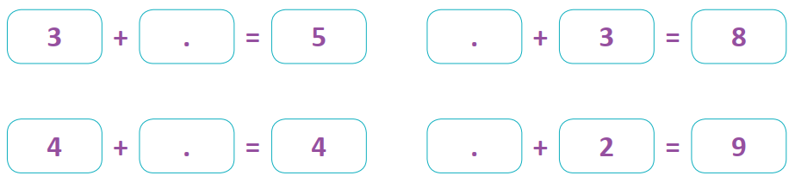

أكملوا الكتابات الجمعية - لديكم دقيقة
1

Slide 5
صححوا .
يسأل الأستاذ(ة) التلاميذ عن عدد الأخطاء المرتكبة لتحديد بطل الحساب الذهني ويحفز المتعثرين
2
5
0
7

Slide 6

(ة)خاص بالأستاذ
افتتاح الدرس
1
تصحيح الواجبات المنزلية
الجمع بالإكمال
أنشطة تمهيدية

Slide 7

انتبهوا ، سنقرأ الأعداد من 10 إلى 20 جماعة .
من يقوم إلى السبورة لقراءة الأعداد ؟

Slide 8

خذوا ألواحكم

Slide 9
اكتبوا على الألواح العدد بالأرقام
عَشَرَةٌ

Slide 10
ارفعوا الألواح

Slide 11
صححوا : عشرة 10
عَشَرَةٌ
10

Slide 12
اكتبوا على الألواح العدد بالأرقام
إِحْدى عَشَر

Slide 13
ارفعوا الألواح

Slide 14
صححوا : إحدى عشرة 11 . من يقرأ العدد؟
إِحْدى عَشَر
11

Slide 15
اكتبوا على الألواح العدد بالأرقام
أَرْبَعَةَ عَشَر

Slide 16
ارفعوا الألواح

Slide 17
صححوا : أربعة عشر . من يقرأ العدد؟
أَرْبَعَةَ عَشَر
14

Slide 18
اكتبوا على الألواح العدد بالأرقام
ثَمانِيَةَ عَشَر

Slide 19
ارفعوا الألواح

Slide 20
صححوا : ثمانية عشر . من يقرأ العدد؟
ثَمانِيَةَ عَشَر
18

Slide 21
(ة)خاص بالأستاذ
نمذجة
2
قراءة و كتابة و تمثيل الأعداد من 11 إلى 19

Slide 22
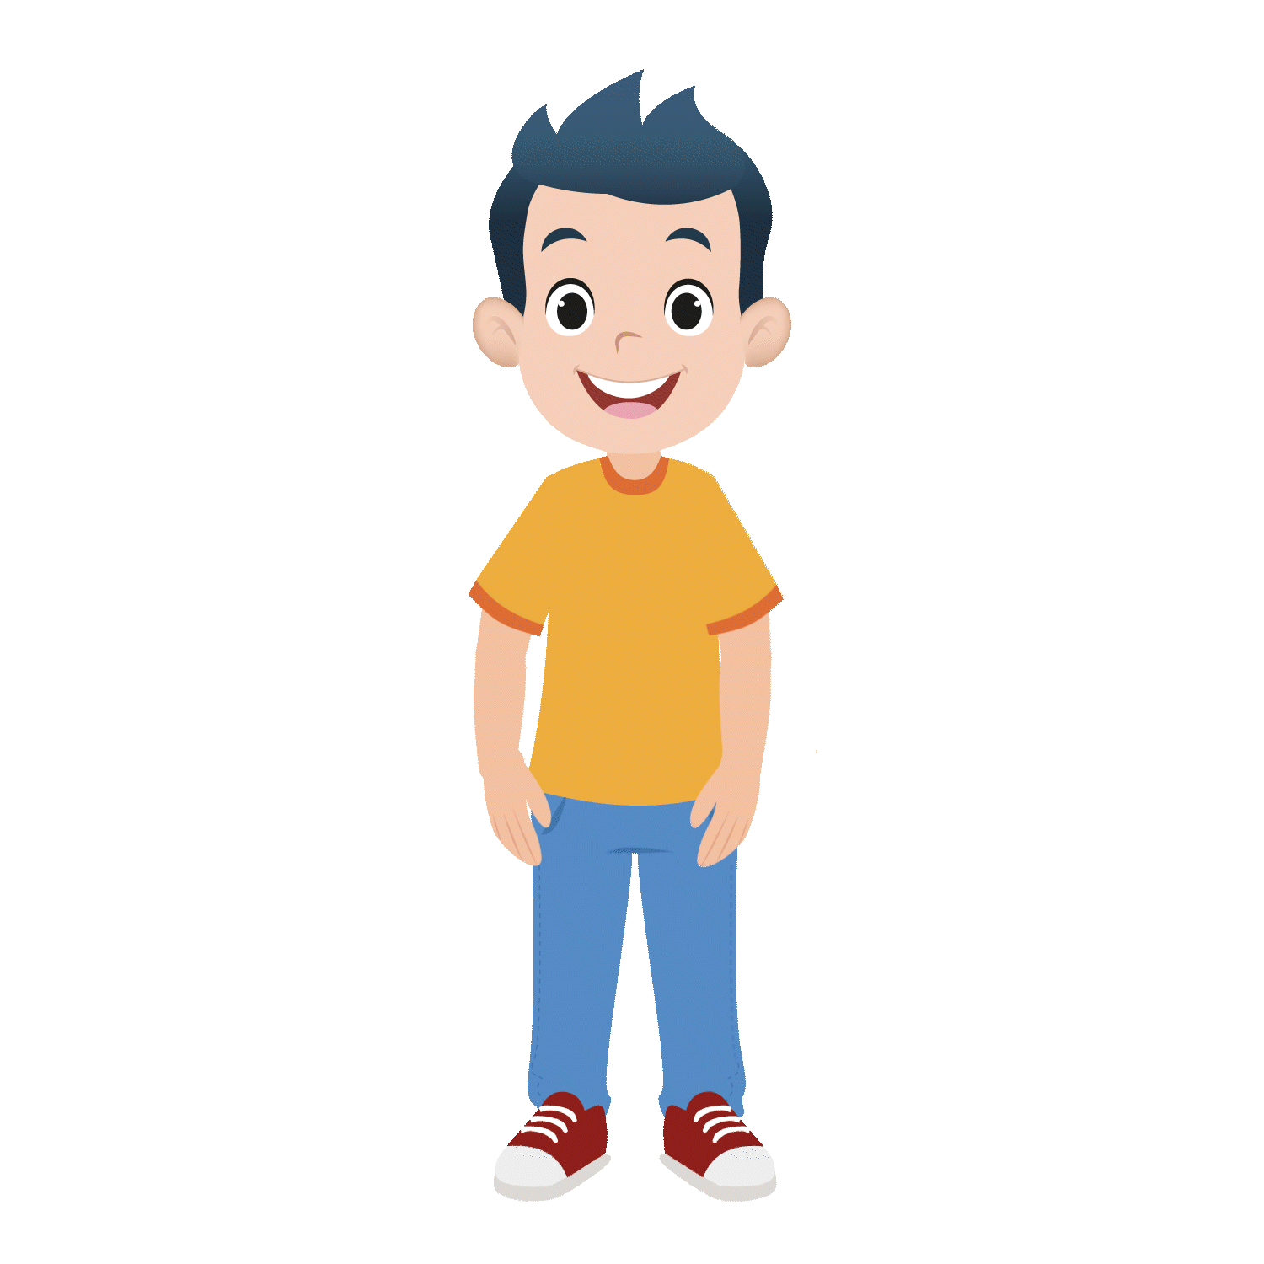
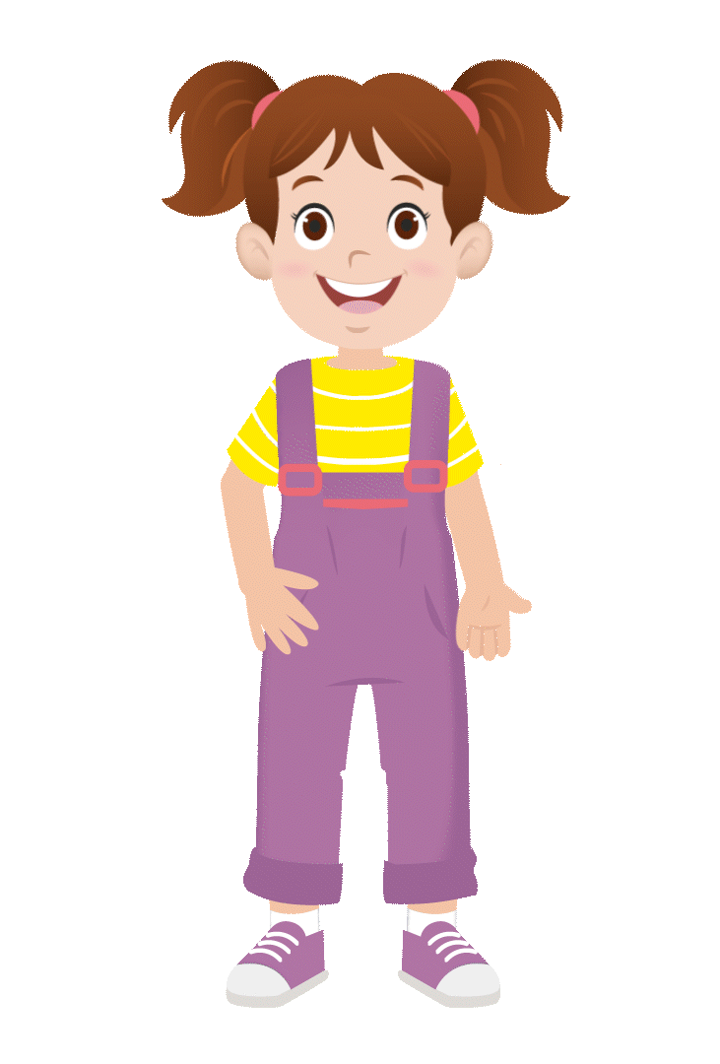

انتبهوا الآن، سنتعرف مع ندى و مجد كيف نقرأ و نمثل و نكتب الأعداد من 11 إلى 19

Slide 23
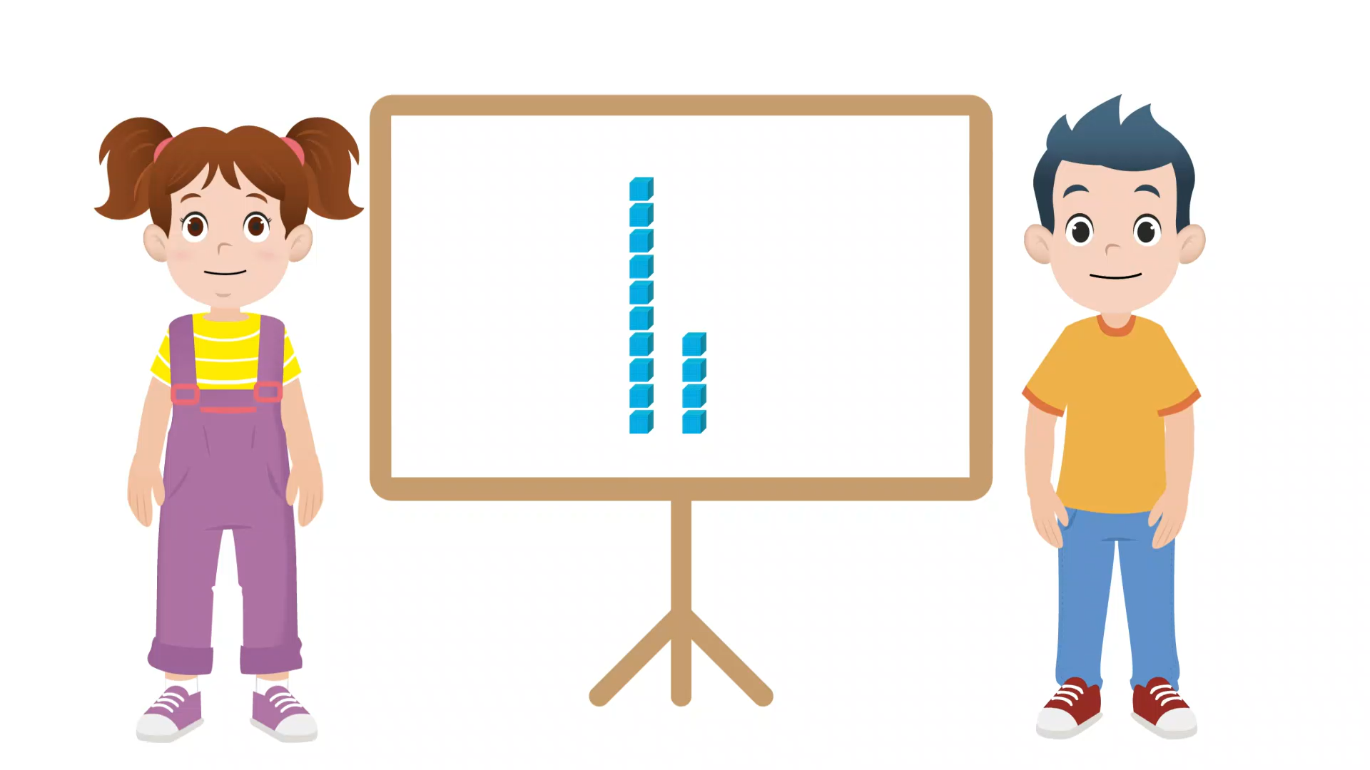
عرض فيديو النمذجة

Slide 24
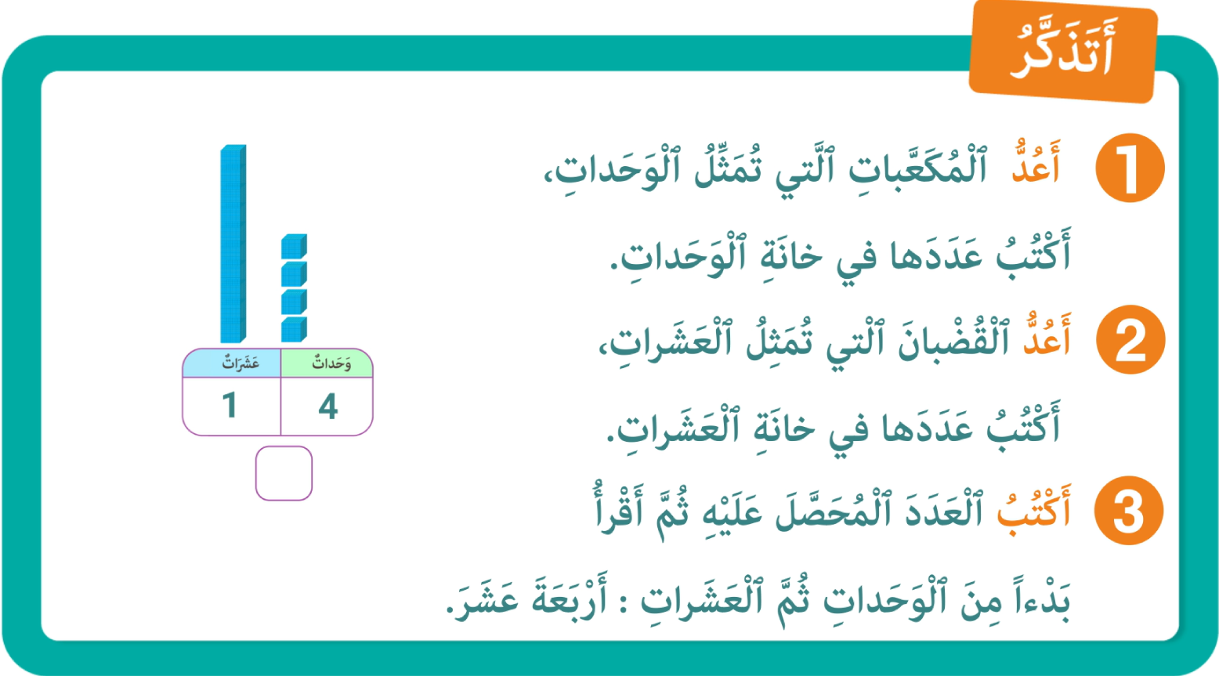
من يذكرنا بخطوات كتابة العدد الممثل بالمكعبات و القضبان ؟

Slide 25
(ة)خاص بالأستاذ
ممارسة موجهة
3
النشاط 1
النشاط 2
النشاط 3

Slide 26
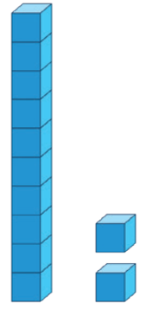
انتبهوا ، نريد أن نكتب العدد الممثل بالقضبان و المكعبات، سننجز هذا النشاط خطوة خطوة

Slide 27

ماذا نفعل في الخطوة الأولى ؟
أكتب العدد
3
أعد القضبان و أَكتب عددها
2
أَعد المكعبات وأكتب عددها
1

Slide 28
اكتبوا على الألواح عدد المكعبات
أكتب العدد
3
أعد القضبان و أَكتب عددها
2
أَعد المكعبات وأكتب عددها
1
عَشَراتٌ | وَحَداتٌ

Slide 29
ارفعوا الألواح

Slide 30
صححوا : نعد المكعبات ( 1-2) ، نكتب 2 في خانة الوحدات
أكتب العدد
3
أعد القضبان و أَكتب عددها
2
أَعد المكعبات وأكتب عددها
1
عَشَراتٌ | وَحَداتٌ
2

Slide 31
ماذا نفعل في الخطوة الثانية ؟ اكتبوا على الألواح عدد القضبان
أكتب العدد
3
أعد القضبان و أَكتب عددها
2
أَعد المكعبات وأكتب عددها
1
عَشَراتٌ | وَحَداتٌ
2

Slide 32
ارفعوا الألواح

Slide 33
صححوا : نعد القضبان( 1 )، عدد القضبان هو 1 أي عشرة واحدة ، نكتب 1 في خانة العشرات
أكتب العدد
3
أعد القضبان و أَكتب عددها
2
أَعد المكعبات وأكتب عددها
1
عَشَراتٌ | وَحَداتٌ
1
2

Slide 34
ماذا نفعل في الخطوة الثالثة ؟
أكتب العدد
3
أعد القضبان و أَكتب عددها
2
أَعد المكعبات وأكتب عددها
1
عَشَراتٌ | وَحَداتٌ
1
2

Slide 35
اكتبوا على الألواح العدد الممثل بالمكعبات و القضبان
أكتب العدد
3
أعد القضبان و أَكتب عددها
2
أَعد المكعبات وأكتب عددها
1
عَشَراتٌ | وَحَداتٌ
1
2

Slide 36
ارفعوا الألواح

Slide 37
صححوا : العدد الممثل بالمكعبات و القضبان هو 12
أكتب العدد
3
أعد القضبان و أَكتب عددها
2
أَعد المكعبات وأكتب عددها
1
عَشَراتٌ | وَحَداتٌ
1
2
12

Slide 38
(ة)خاص بالأستاذ
ممارسة موجهة
3
النشاط 1
النشاط 2
النشاط 3

Slide 39
خذوا ألواحكم

Slide 40
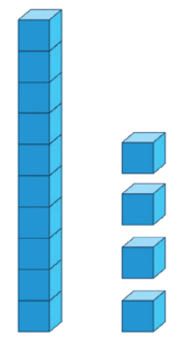
اكتبوا على الألواح العدد الممثل بالمكعبات و القضبان
عَشَراتٌ | وَحَداتٌ
.

Slide 41
ارفعوا الألواح

Slide 42
صححوا : العدد الممثل هو 14 . من يشرح لنا كيف توصل للجواب ؟
عَشَراتٌ | وَحَداتٌ
1
4
14

Slide 43
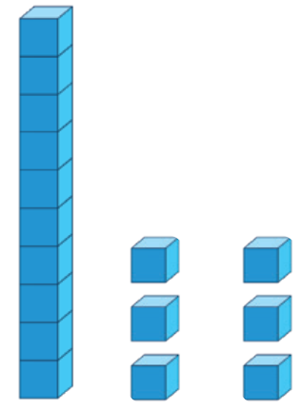
اكتبوا على الألواح العدد الممثل بالمكعبات و القضبان
عَشَراتٌ | وَحَداتٌ
.

Slide 44
ارفعوا الألواح

Slide 45
صححوا : العدد الممثل هو 16 . من يشرح لنا كيف توصل للجواب ؟
عَشَراتٌ | وَحَداتٌ
1
6
16

Slide 46
مثلوا على الألواح هذا العدد بالمكعبات و القضبان
12

Slide 47
ارفعوا الألواح

Slide 48
صححوا : نمثل العدد بمكعبين و قضيب واحد . من يشرح لنا كيف توصل للجواب ؟
12

Slide 49
مثلوا على الألواح هذا العدد بالمكعبات و القضبان
15

Slide 50
ارفعوا الألواح

Slide 51
صححوا : نمثل العدد ب 5 مكعبات و قضيب واحد . من يشرح لنا كيف توصل للجواب ؟
15

Slide 52
(ة)خاص بالأستاذ
ممارسة موجهة
3
النشاط 1
النشاط 2
النشاط 3

Slide 53

الآن خذوا كراساتكم الصفحة 106 سنطبق ما تعلمناه في النشاط رقم 3؛ سأشرح لكم التعليمة. انتظروا الانطلاقة.

Slide 54

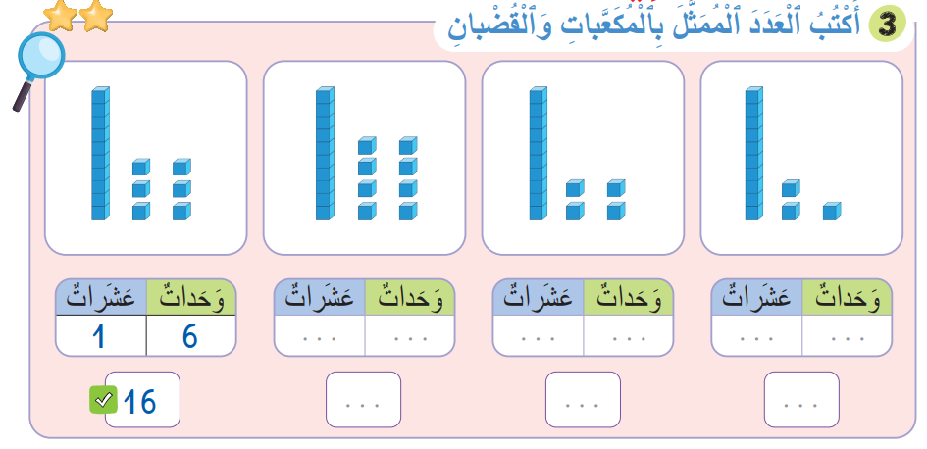

لديكم 7 دقائق للإنجاز؛ سأمر بين الصفوف لمساعدتكم؛
7

Slide 55
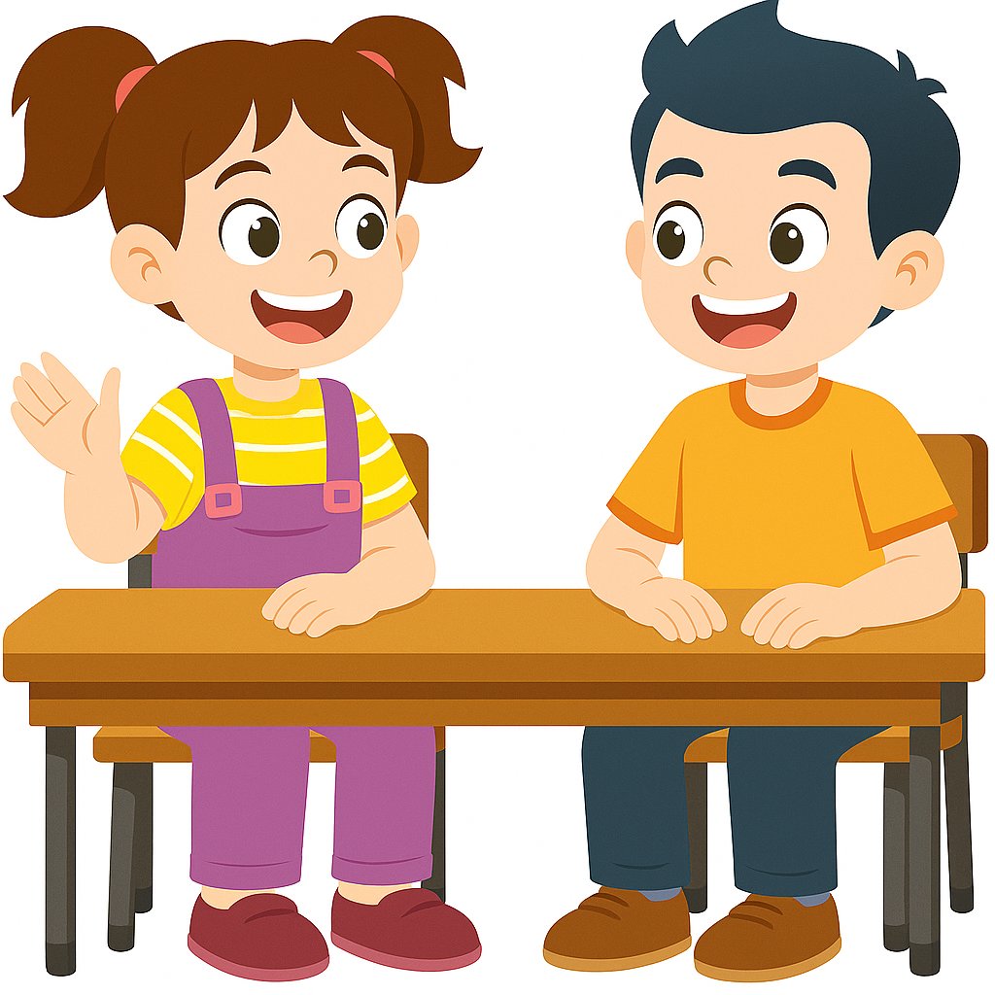
الآن ستشتغلون في ثنائيات كل واحد يقارن إنجازه مع إنجاز زميله، استعينوا ببطاقة التذكر

Slide 56
نصحح جماعة :
يعين الأستاذ(ة) بعض المتعلمين للقيام إلى السبورة بالتناوب للتصحيح

Slide 57
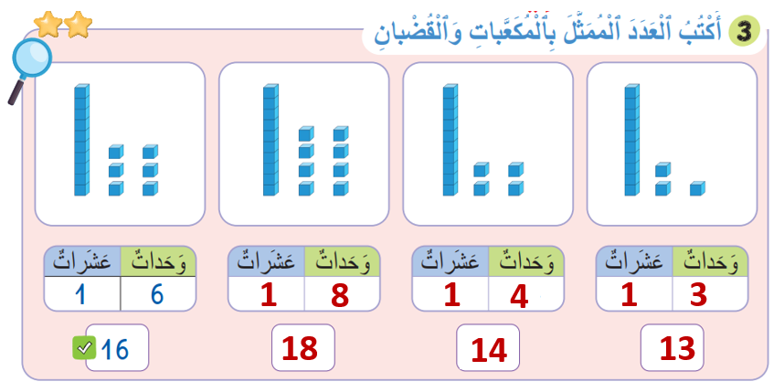
صححوا

Slide 58
(ة)خاص بالأستاذ
ممارسة مستقلة
4
أنجز بمفردي

Slide 59


الآن ستنجزون النشاط رقم 4 الصفحة 105 .
سأمر بين الصفوف لمساعدتكم و مراقبة كراساتكم .
7

Slide 60
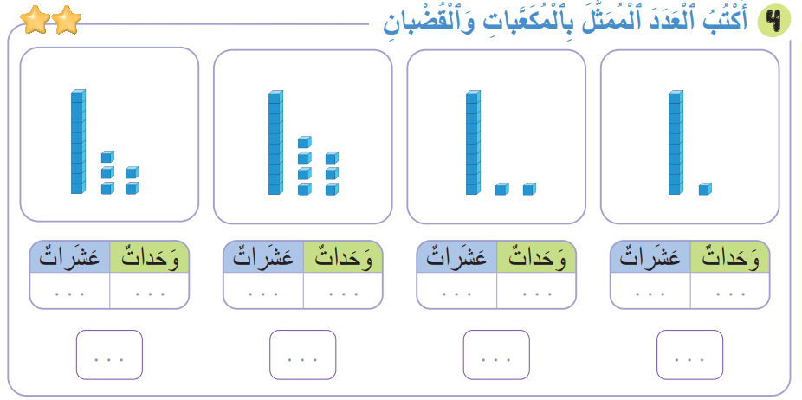
النشاط رقم 4

Slide 61
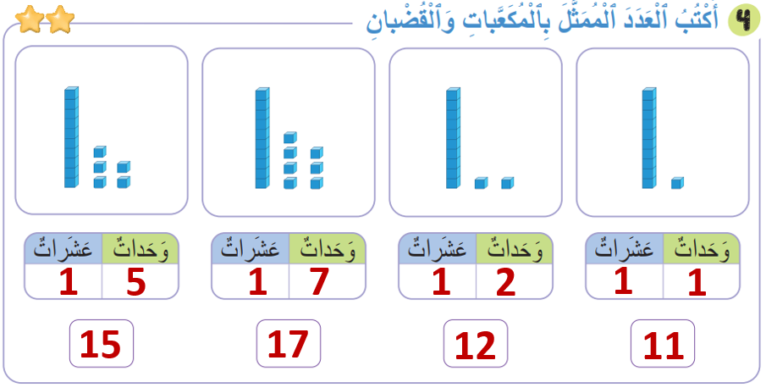
صححوا
1
1
7
1
2
1
1
17
12
11

Slide 62
(ة)خاص بالأستاذ
اختتام الدرس
5

Slide 63
انتبهوا جيدا! في المنزل، ستنجزون الأنشطة المتبقية على الصفحتين 106 و 107

Slide 64


إلى اللقاء في الحصة القادمة.

Slide 65
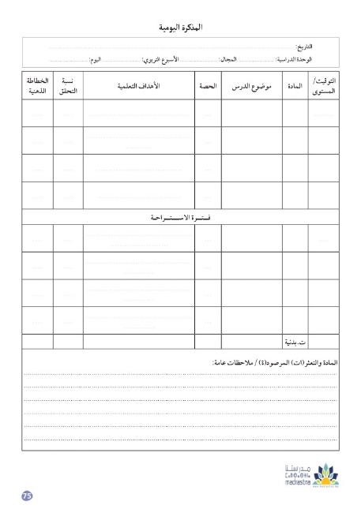
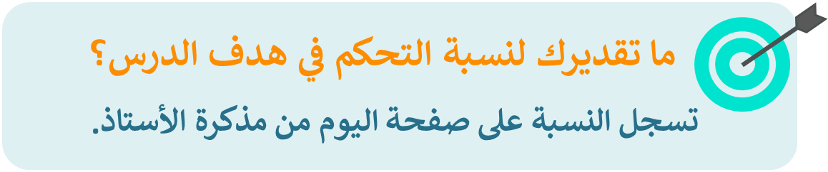
(ة)خاص بالأستاذ
بناء على إنجازات المتعلمين خلال الممارسة المستقلة

